Slide 1
Aprendizaje Supervisado
Cristian Cardellino

Slide 2
Presentación

Slide 3

¿Quién Soy?
Cristian Cardellino
Profesor en FAMAF-UNC
Research Scientist en Mercado Libre
Doctor en Ciencias de la Computación, en Aprendizaje Semi-Supervisado y Aprendizaje Profundo para Procesamiento de Lenguaje Natural
https://crscardellino.ar
ccardellino@unc.edu.ar
Twitter/GitHub/LinkedIn/Medium: @crscardellino

Slide 4
Contenidos

Slide 5
Temario del Curso
¿Qué es aprendizaje supervisado?
Aprendizaje supervisado.
Repaso: Regresión Lineal y Polinomial, Regresión Logística, Naive Bayes.
Support Vector Machines.
Repaso: Perceptrón.
SVC/SVR. Datos no linealmente separables. Función de costo.
Ensemble learning.
Repaso: Decision Trees
Random Forest, Bagging, Boosting, Voting.
Redes neuronales.
Perceptrón multicapa.
Sistemas de recomendación.
Filtrado colaborativo.
Prácticas de reproducibilidad

Slide 6
Primera Clase

Slide 7
Temario de la Clase
¿Qué es aprendizaje supervisado?
Aprendizaje supervisado.
Repaso: Regresión Lineal y Polinomial, Regresión Logística, Naive Bayes.
Support Vector Machines.
Repaso: Perceptrón.
SVC/SVR. Datos no linealmente separables. Función de costo.
Ensemble learning.
Repaso: Decision Trees
Random Forest, Bagging, Boosting, Voting.
Redes neuronales.
Perceptrón multicapa. Redes convolucionales. Redes recurrentes.
Sistemas de recomendación.
Filtrado colaborativo.
Prácticas de reproducibilidad

Slide 8
Motivación

Slide 9
Ejemplos de aprendizaje supervisado
Una banco recibe nuevos pedidos para acceder a una tarjeta de crédito. Cada pedido tiene información acerca del aplicante:
Recibo de sueldo
Edad
Estado Civil
Informe de Veraz
Situación crediticia según el BCRA
...
Problema: Determinar si aceptar o rechazar el pedido.
El servicio de correo de una universidad recibe cientos de mails por día.
Problema: Clasificar cada mail como correo basura (spam) o correo deseado, para filtrar y aligerar el servicio.

Slide 10
Descripción del problema: Aprendizaje supervisado
Datos: Se dispone de un conjunto de registros (o ejemplos, o instancias) descritos por n atributos: A₁, A₂, ... , A_{n} y cada instancia está anotada con una etiqueta, pudiendo ser una clase (e.g. Spam / No Spam), o un valor numérico (e.g. score crediticio).
Objetivo: Aprender un modelo (o función) a partir de los datos, buscando predecir sus etiquetas a partir de los atributos. Este modelo puede ser utilizado para predecir las etiquetas de nuevos registros sin anotar.

Slide 11
Aprendizaje Supervisado

Slide 12
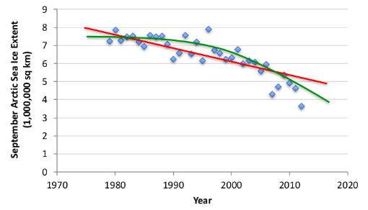
Regresión
Dados (x₁,y₁), (x₂, y₂), …, (x_{n}, y_{n})
Aprender una f(x) que permita predecir y a partir de x
Si y ϵ ℝ^{n}: Es un problema de regresión.
Filminas del
curso previo

Slide 13
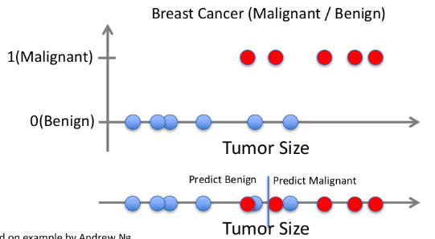
Clasificación
Dados (x₁,y₁), (x₂, y₂), …, (x_{n}, y_{n})
Aprender una f(x) que permita predecir y a partir de x
Si y es categórica: Es un problema de clasificación.
Filminas del
curso previo

Slide 14
Clasificación
Dados (x₁,y₁), (x₂, y₂), …, (x_{n}, y_{n})
Aprender una f(x) que permita predecir y a partir de x
Si y es categórica: Es un problema de clasificación.
Filminas del
curso previo

Slide 15
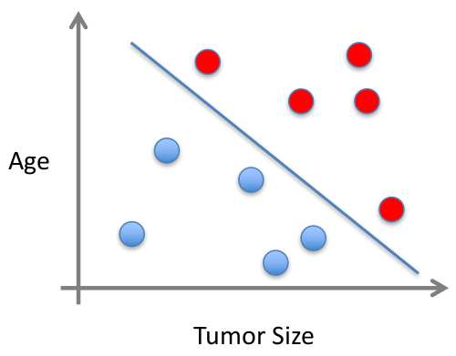
Aprendizaje Supervisado
La variable x puede ser multidimensional.
Cada dimensión corresponde a un atributo:
Edad del paciente
Tamaño del tumor
Uniformidad en la forma de la célula
Etcétera
La regresión busca “acercar” los datos a una función (lineal, polinomial, etc.)
La clasificación busca separar los datos mediante ciertos “bordes”.
Filminas del
curso previo

Slide 16
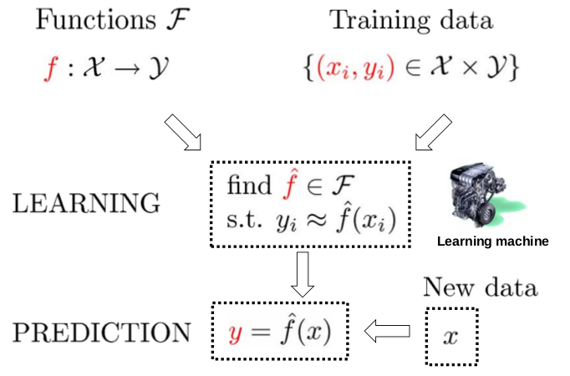
Aprendizaje supervisado
Filminas del
curso previo

Slide 17
Elección de hiperparámetros
Dividir el conjunto total de ejemplos en tres subconjuntos
Entrenamiento: aprendizaje de variables del modelo
Validación: ajuste/elección de hiperparámetros
Evaluación: estimación final del desempeño del modelo entrenado (y con hiperparámetros elegidos adecuadamente)
Datos
Entrenamiento
Validación
Evaluación
Filminas del
curso previo

Slide 18
Regresión Lineal y Polinomial

Slide 19
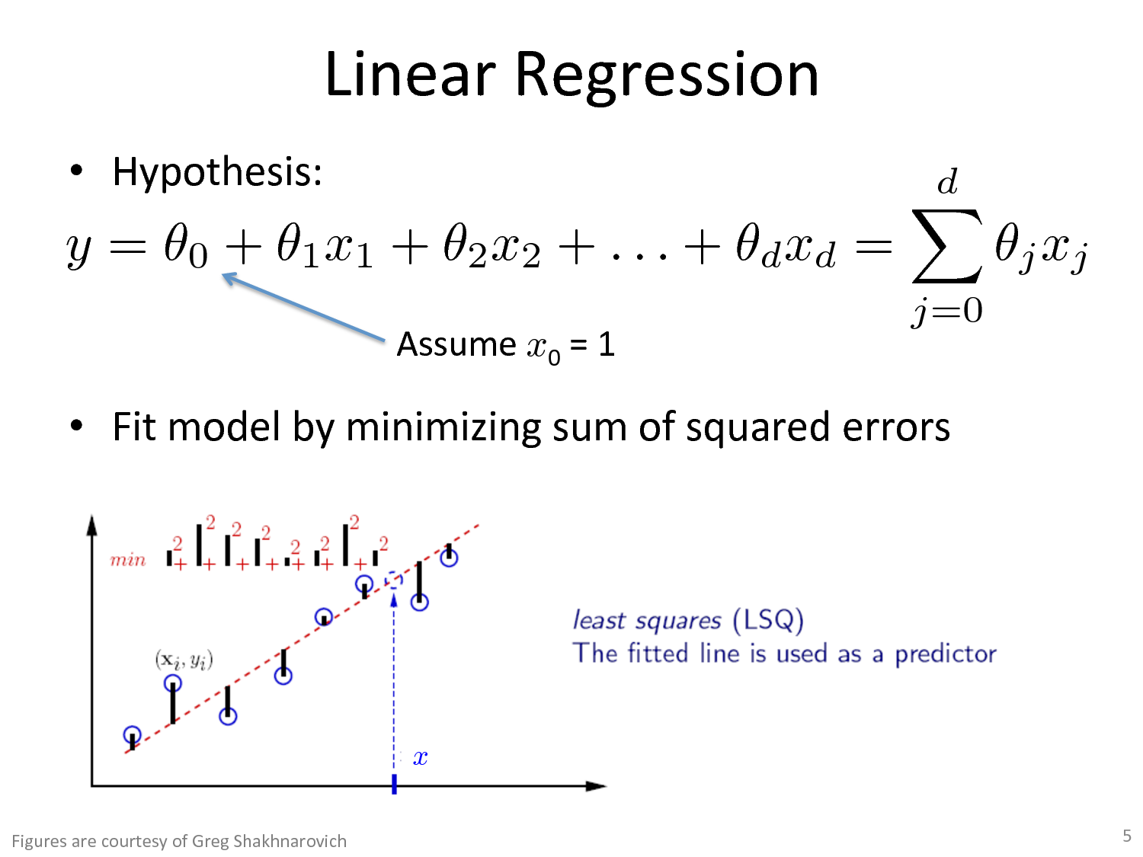
Regresión Lineal
Busca ajustar los datos de entrenamiento mediante una función que sea un hiperplano.
Los valores 𝜃 son los pesos de los atributos (o features en inglés).
Se entrena minimizando la suma del error cuadrático.

Slide 20
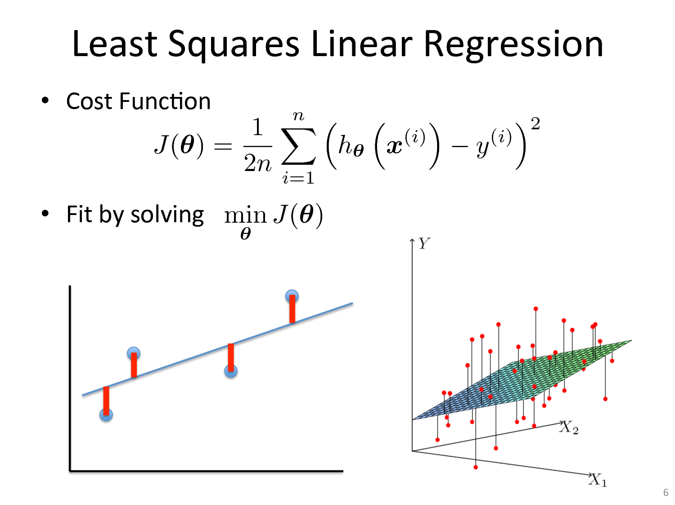
Regresión Lineal: Función de costo
Función objetivo:
Se resuelve mediante:

Slide 21
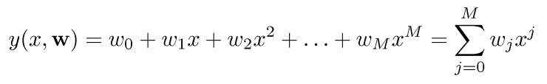
Regresión Polinomial
Busca ajustar los datos de entrenamiento mediante una función polinomial:
Mientras más alto el grado del polinomio, más se ajusta a los datos (pero se vuelve más complejo y tiende a sobreajustar).

Slide 22
Demo Time (demo_1_linear_regression)
Notes:
La demo nos muestra ciertos "problemas" con el perceptrón que intentaremos corregir luego con las SVMs

Slide 23
Regresión Logística

Slide 24
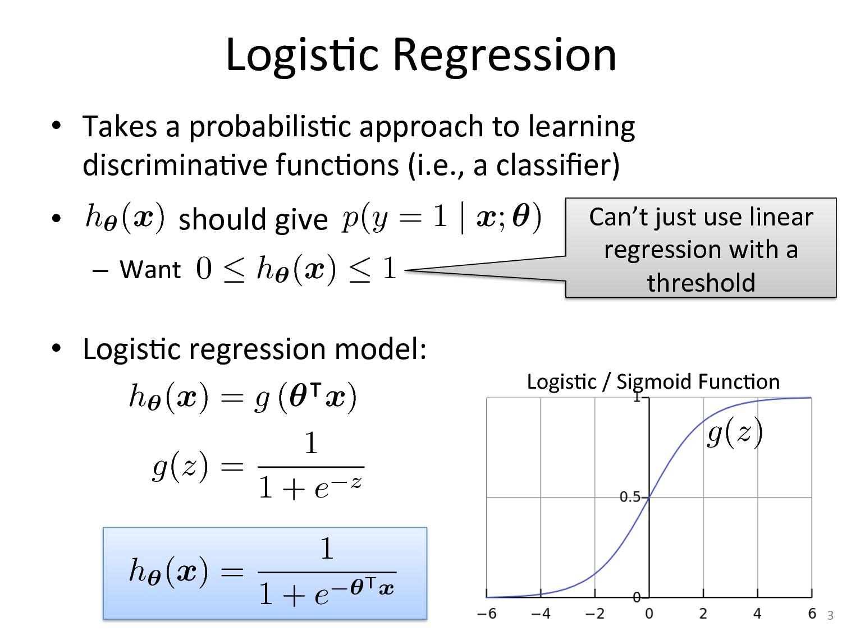
Regresión Logística
Usa un enfoque probabilístico.
debería ser
Modelo de regresión logística

Slide 25
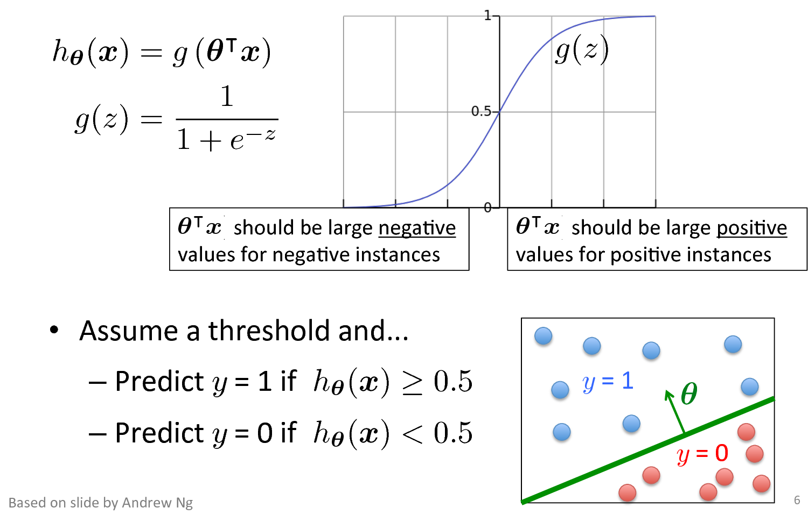
Regresión Logística
𝜭^{T}x debería tener valores negativos grandes para instancias negativas y valores positivos grandes para instancias positivas.
Definir un umbral y...
Predecir
si
Predecir
si

Slide 26
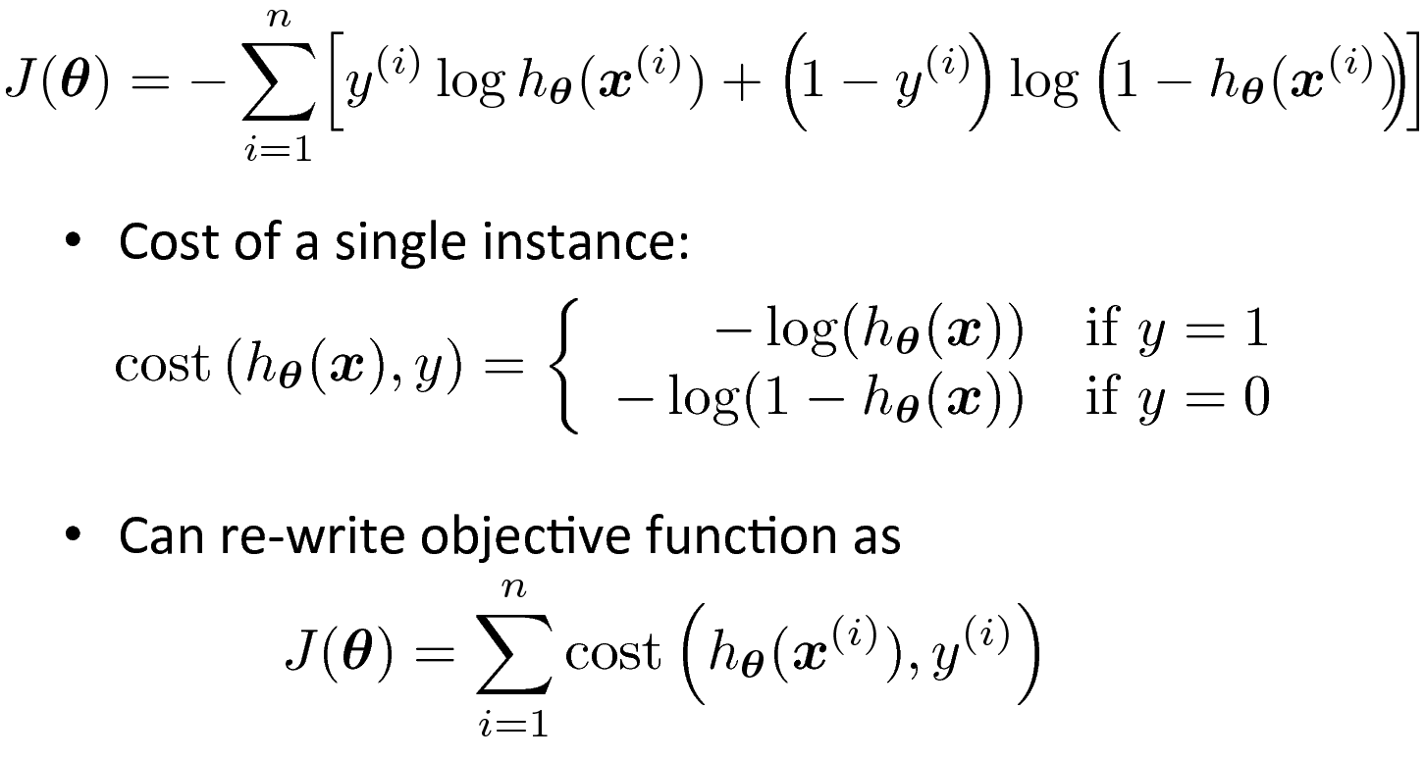
Regresión Logística: Función de costo
Costo de una sola instancia de los datos
Se reescribe la función de coste como
Notes:
Descenso por gradientes: https://towardsdatascience.com/introduction-to-logistic-regression-66248243c148, https://towardsdatascience.com/gradient-descent-demystified-bc30b26e432a,

Slide 27
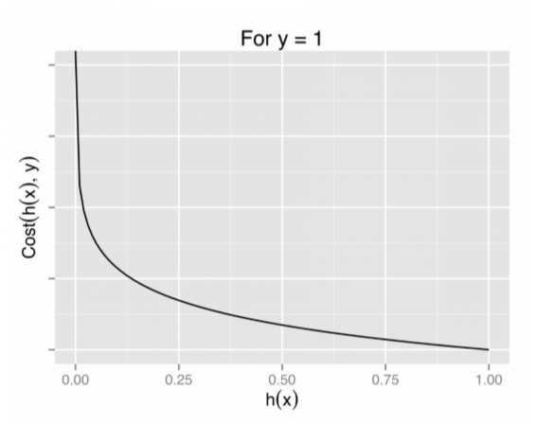
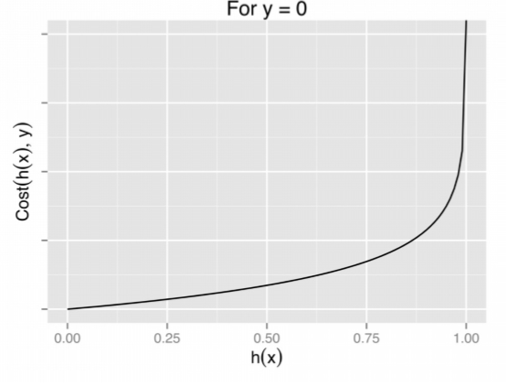
¿Por qué esta función de costo?
Notes:
Por qué esa función de costo? https://ml-cheatsheet.readthedocs.io/en/latest/logistic_regression.html#cost-function

Slide 28
Demo Time (demo_2_logistic_regression)
Notes:
La demo nos muestra ciertos "problemas" con el perceptrón que intentaremos corregir luego con las SVMs

Slide 29
Naive Bayes

Slide 30
Naive Bayes
Es un clasificador basado en el teorema de Bayes, con una asunción “naive” sobre los datos.
Es muy sencillo de programar y entender.
Sirve mucho como baseline y, aunque simplista, puede tener resultados que sobrepasan a algoritmos mucho más complejos.
Es rápido de entrenar y funciona con datos de mucha dimensionalidad (e.g. es muy útil a la hora de clasificar documentos).

Slide 31
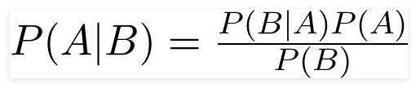
Teorema de Bayes
El algoritmo de “Naive Bayes” está fuertemente ligado al teorema de Bayes.
El Teorema de Bayes establece:
El teorema establece que se puede encontrar la probabilidad de A (e.g. una clase objetivo) dada la ocurrencia de B (e.g. un conjunto de features). Es decir, B es la evidencia y A es la hipótesis.

Slide 32
Naive Bayes: Asunciones
Bajo el teorema de Bayes, la principal asunción es que los atributos son independientes entre sí.
La presencia de un feature no afecta a los otros. Esta asunción es “naive”, por eso el nombre del algoritmo.
Una segunda asunción, es que todos los atributos tienen el mismo efecto en la salida del algoritmo.

Slide 33
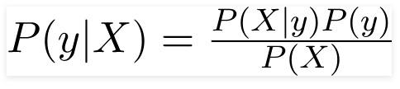

Naive Bayes: Utilizando el Teorema de Bayes
En base a lo establecido, se puede utilizar el teorema de Bayes para calcular la probabilidad de una clase y de la siguiente manera:
Donde y representa la clase y X representa el vector de atributos:

Slide 34
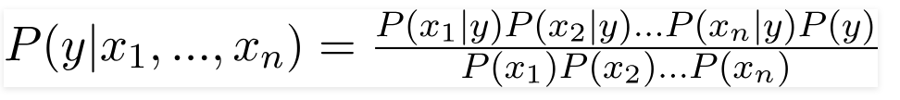

Naive Bayes: Utilizando el Teorema de Bayes
Utilizando sustitución en la fórmula anterior obtenemos:
Dado que el denominador es estático para todas las entradas del conjunto de datos se puede ignorar y se establece una proporcionalidad:

Slide 35

Naive Bayes: Predicción de la clase
En base a lo visto previamente, la predicción de la clase objetivo es sencillamente aquella con mayor probabilidad:

Slide 36
Naive Bayes: Algoritmo
Calcular la probabilidad para cada clase
P(y) / ∀ y ∈ Y
Calcular la probabilidad condicional de cada atributo dada cada clase:
P(x_{i}|y) / 0 ≤ i ≤ n, ∀ y ∈ Y
Calcular la clase de acuerdo a la que maximice la probabilidad (o, en este caso la proporción):
y = argmax_{y} P(y) ∏^{n}_{i=1}P(x_{i}|y)

Slide 37
Naive Bayes: Tipos de algoritmos
Bernoulli Naive Bayes: Para casos donde los atributos son variables binarias (e.g. si una palabra ocurre o no en un documento).
Multinomial Naive Bayes: Para casos donde los atributos representan frecuencias (e.g. la cantidad de veces que una palabra ocurre en un documento).
Gaussian Naive Bayes: Para casos donde los atributos toman valores continuos, se asume que los valores son muestras de una distribución gaussiana (esto se usa para calcular las probabilidades condicionales en el algoritmo).
Notes:
Por si tenemos tiempo: https://www.kaggle.com/dilip990/spam-ham-detection-using-naive-bayes-classifier

Slide 38
Naive Bayes: Relación con Regresión Logística
Naive Bayes es un modelo generativo, es decir, que intenta modelar la probabilidad p(y,x) donde "y" representa la etiqueta y "x" representa los atributos. A grandes rasgos, trata de generar los atributos del modelo dada la etiqueta.
La Regresión Logística es un modelo discriminativo, es decir, que intenta modelar la probabilidad p(y|x). A grandes rasgos, determina la etiqueta "y" a partir del vector de atributos "x". Esto quiere decir que no le hace falta hacer ninguna asunción sobre p(x) ya que no es necesaria para modelar.
Notes:
https://www.research.ed.ac.uk/portal/files/10482724/crftut_fnt.pdf

Slide 39
Demo Time (demo_3_naive_bayes)

Slide 40
Algoritmo del perceptrón

Slide 41
El algoritmo del "perceptrón"
Propuesto por Frank Rosenblatt en 1958
El objetivo es encontrar un hiperplano de separación
Sólo encuentra la solución si los datos son linealmente separables
Es un algoritmo online (procesa un ejemplo a la vez)
Filminas del
curso previo

Slide 42
El algoritmo del "perceptrón"
Entrada:
Una conjunto de entrenamiento (x₁,y₁), (x₂, y₂), …, (x_{n}, y_{n})
Una tasa de aprendizaje r
Algoritmo:
Inicializar w⁽⁰⁾ ϵ ℝ^{n}
Para cada ejemplo (x_{i},y_{i})
Predecir y_{i}' = signo(w^{T}x_{i}+w₀)
Si y_{i}' ≠ y_{i}:
w^{(t+1)} ← w^{(t)} + r (y_{i} x_{i})
Filminas del
curso previo

Slide 43
El algoritmo del "perceptrón"
Entrada:
Una conjunto de entrenamiento (x₁,y₁), (x₂, y₂), …, (x_{n}, y_{n})
Una tasa de aprendizaje r
Algoritmo:
Inicializar w⁽⁰⁾ ϵ ℝ^{n}
Para cada ejemplo (x_{i},y_{i})
Predecir y_{i}' = signo(w^{T}x_{i}+w₀)
Si y_{i}' ≠ y_{i}:
w^{(t+1)} ← w^{(t)} + r (y_{i} x_{i})
Actualiza solo cuando comete un error
Error en positivos:
w^{(t+1)} ← w^{(t)} + r x_{i}
Error en negativos:
w^{(t+1)} ← w^{(t)} - r x_{i}
Si y_{i}w^{T}x_{i} ≤ 0 → error
Filminas del
curso previo

Slide 44
Demo Time (demo_4_perceptron)
Notes:
Antes de la demo: https://www.youtube.com/watch?time_continue=23&v=vGwemZhPlsA&feature=emb_logo
La demo nos muestra ciertos "problemas" con el perceptrón que intentaremos corregir luego con las SVMs

Slide 45
Introducción a Support Vector Machines

Slide 46
Fronteras de decisión en clasificación
Un clasificador busca separar los datos de una y otra clase de la mejor manera.
Esta separación se da mediante una frontera de decisión.
¿Qué determina que tan “buena” es una frontera de decisión?

Slide 47
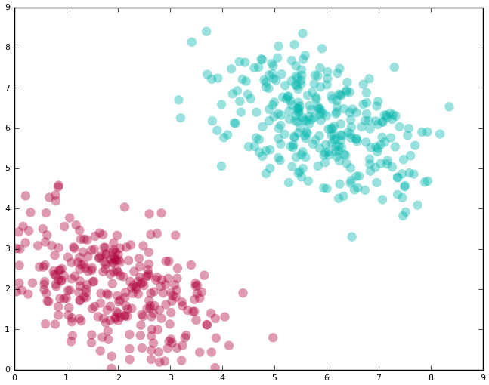
¿Qué es una “buena” frontera de decisión?
Image from https://blog.statsbot.co/

Slide 48
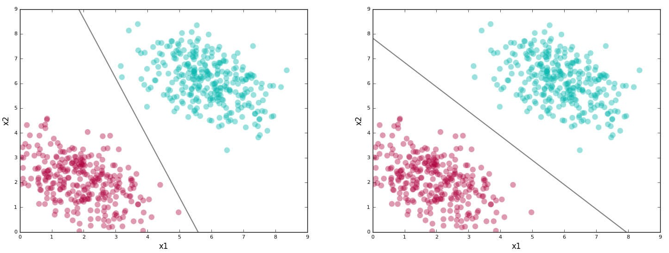
¿Qué es una “buena” frontera de decisión?
Image from https://blog.statsbot.co/

Slide 49
Margen de la frontera
En el gráfico anterior, cualquiera de las líneas separan los datos correctamente.
Buscamos una línea que capture el patrón general entre los datos.
En el gráfico de la izquierda, la línea de separación está algo sesgada. Tiene menos margen entre ella y ambos clústeres de datos.
La línea en el gráfico de la derecha, en cambio, se encuentra bien a la mitad de ambos clústeres.

Slide 50
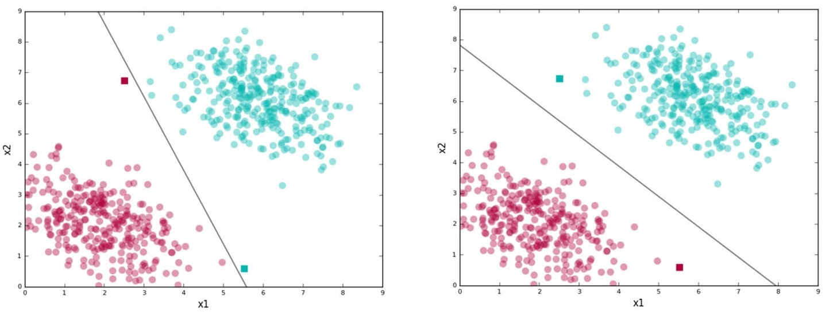
¿Qué pasa al clasificar nuevos datos?
Dato nuevo
Dato nuevo
Dato nuevo
Dato nuevo
Image from https://blog.statsbot.co/

Slide 51
Support Vector Machines
Es un algoritmo que busca separar los datos mediante la mejor frontera de decisión. Esta frontera de decisión es conocida como hiperplano.
En este caso, “mejor” se refiere a aquella que esté lo más separada posible de los puntos más cercanos a ella. Estos puntos son conocidos como vectores de soporte, y el espacio entre ellos y el hiperplano se conoce como margen.
En términos más técnicos, un algoritmo de SVM encuentra el hiperplano que devuelva el mayor margen entre sí mismo y los vectores de soporte.
Este tipo de clasificador a veces es conocido como “clasificador por márgenes” (margin classifier).

Slide 52
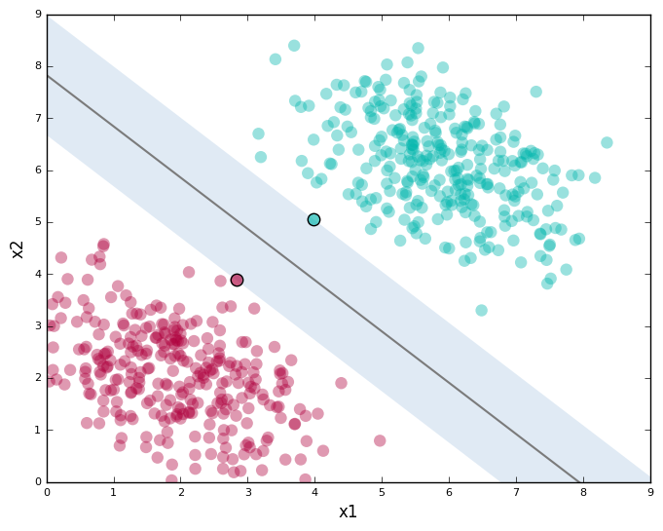
Support Vector Machines
Image from https://blog.statsbot.co/

Slide 53
SVM: Función de Costo y Entrenamiento

Slide 54
SVM: Función de costo
Los SVM utilizan una función de costo conocida como hinge loss.
A diferencia de regresión logística, los datos se anotan con {-1, 1} de acuerdo al valor de la etiqueta.
La función de costo de Hinge se define como:
Donde el costo es 0 si el valor real y el predicho tienen el mismo signo y están dentro del margen de error (por lo general 1).
Notes:
Intuitivamente, si algo está del lado correcto del hiperplano, no se castiga, no importa que tan lejos o cerca esté (se podría castigar los que están cerca con un margen de error más chico). Sin embargo, si algo está del lado contrario del hiperplano si se castiga, y es proporcional a qué tan lejos esté del hiperplano.

Slide 55
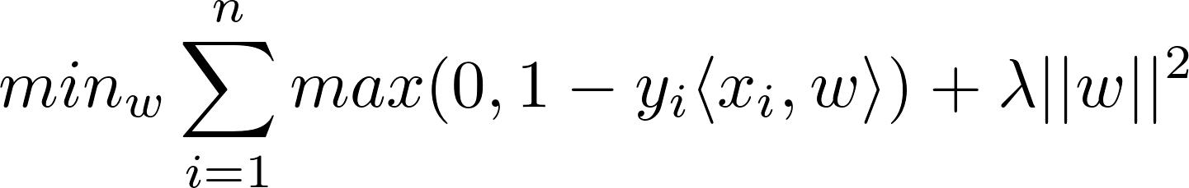
SVM: Función a optimizar
La función que buscamos minimizar es la siguiente:
Dónde λ||w||² es el parámetro de regularización.

Slide 56
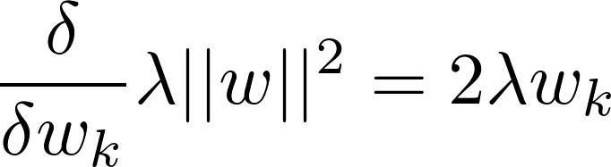
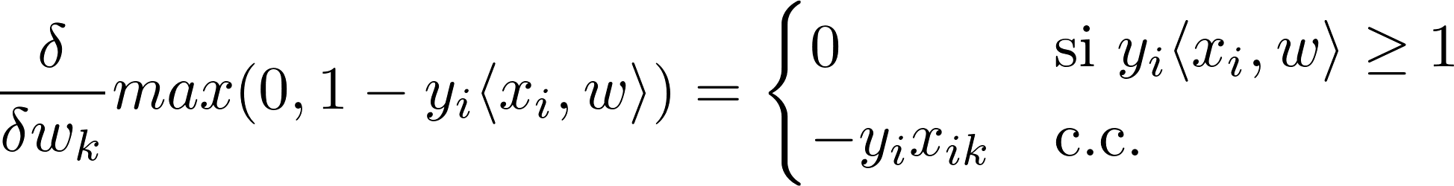
SVM: Gradientes
Tenemos dos factores en la función de costo que hay que derivar:
Notes:
Para quien le interese, acá tenemos una implementación en python: https://towardsdatascience.com/support-vector-machine-introduction-to-machine-learning-algorithms-934a444fca47

Slide 57

SVM: Actualización de los pesos
Al actualizar los pesos, de acuerdo al signo de la predicción, tendremos para el caso donde el signo sea el mismo:
Mientras que cuando el signo entre la predicción y el valor real es diferente:

Slide 58
Fin de la primera clase

